Slide 1

Володимир Великий і запровадження християнства на Русі
7 клас | Історія України
Підготувала:
Дрофич Ярослава Василівна
вчитель історії
ЗЗСО І-ІІ ступенів с. Ріп’яна

Slide 2
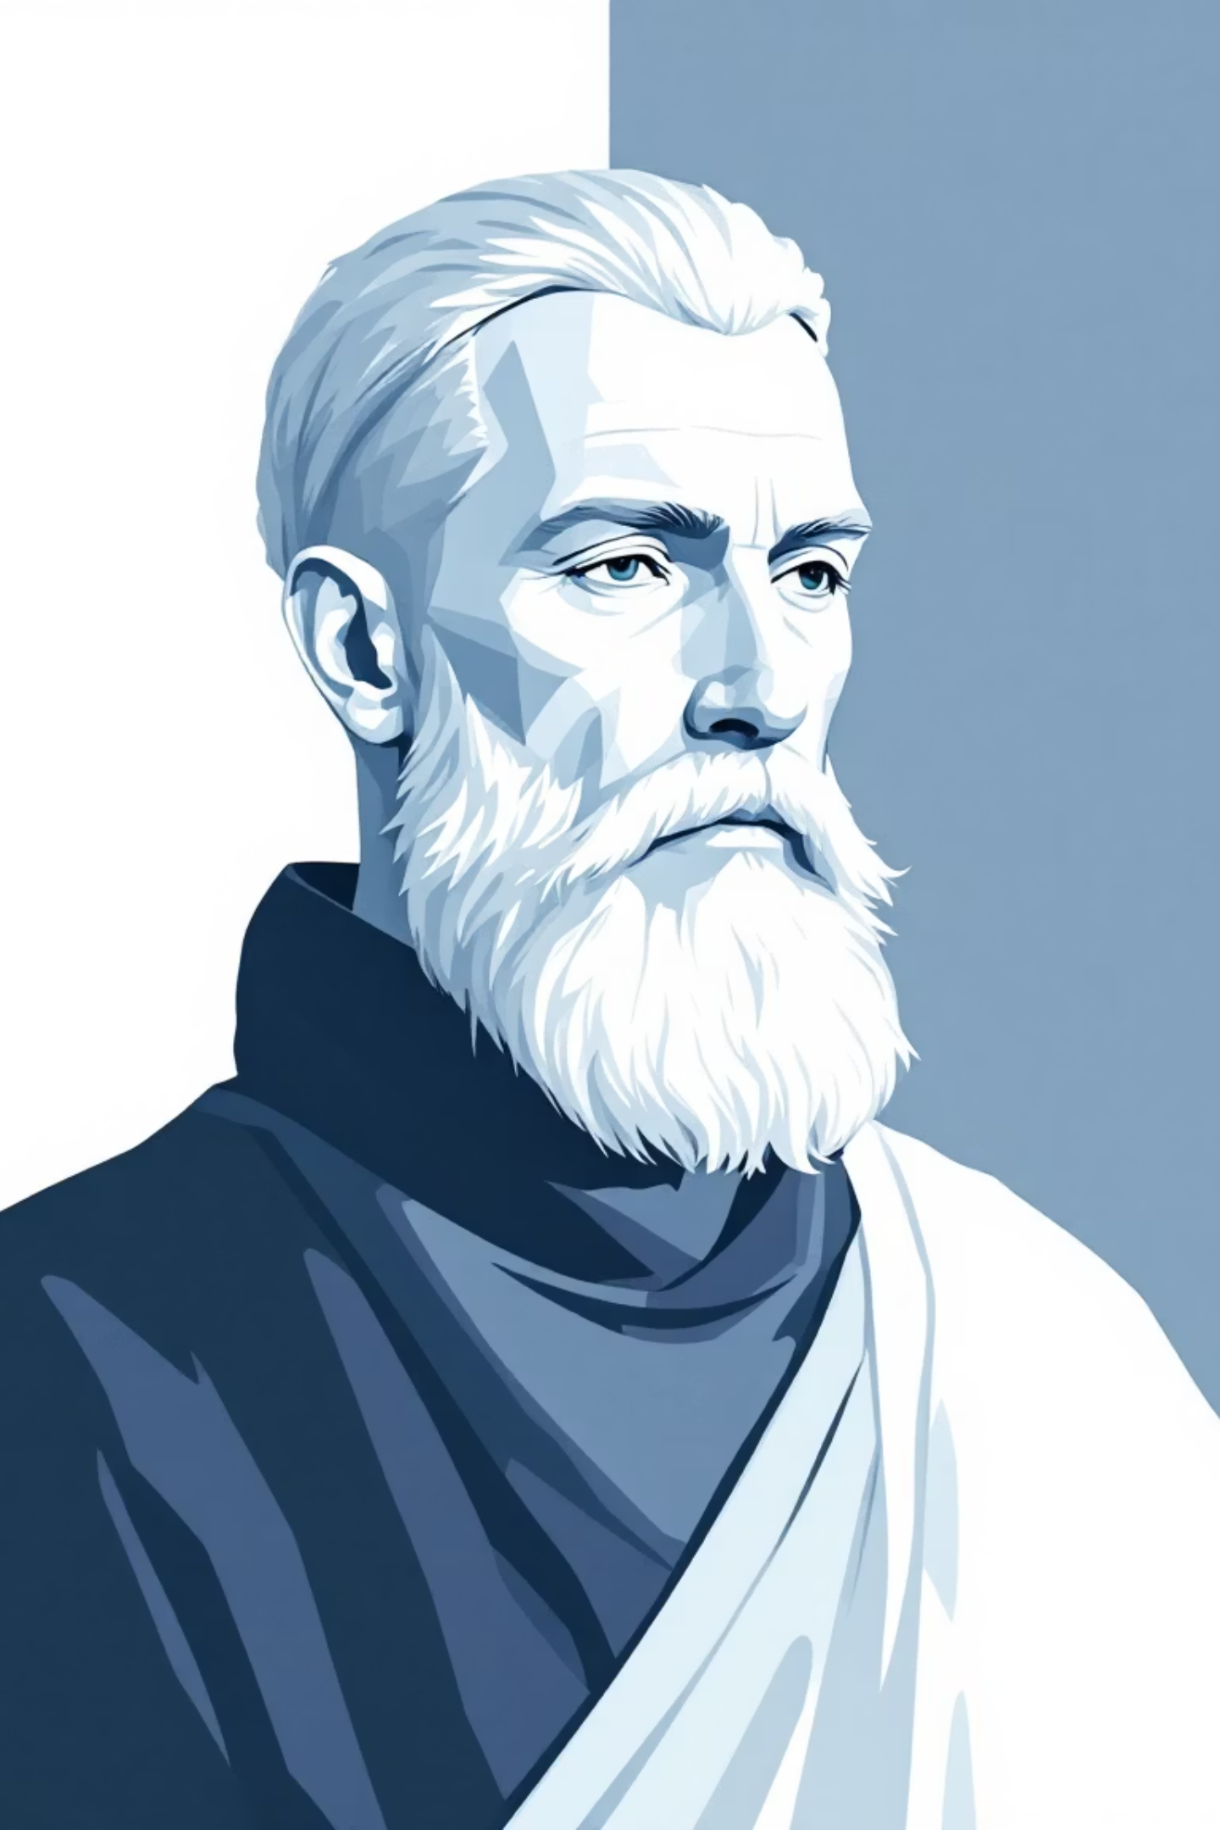
Хто такий Володимир Великий?
Правитель-Об'єднувач
Розширення Кордонів
Великий князь Київський (980–1015 рр.), онук видатної княгині Ольги.
Об’єднав більшість східнослов’янських племен, значно розширивши та зміцнивши кордони Київської Русі.
Реформатор і Будівничий
Увійшов в історію як хреститель Русі, визначний реформатор внутрішнього життя та активний будівничий міст і храмів.

Slide 3


Язичництво на Русі до Володимира
До приходу християнства на Русі панувала розгалужена багатобожна віра. Слов'яни вшановували велику кількість богів, пов'язаних із силами природи та побутом.
Головні божества: Перун (бог грому і війни),
Дажбог (бог Сонця і добра),
Мокош (богиня родючості).
На початку свого правління князь Володимир
особисто підтримував язичництво, збудувавши
у Києві капища для головних богів.
У 980 році була проведена реформа язичництва, спроба створити єдиний державний пантеон. Однак ця реформа не змогла припинити внутрішні суперечності в суспільстві та об'єднати всі племена.
Ця багатоманітність вірувань заважала централізації
влади та міжнародному визнанню держави

Slide 4
Вибір Віри: Посольства Князя Володимира
Володимир розумів, що для зміцнення держави потрібна єдина, монотеїстична релігія. Він відправив посольства для вивчення світових релігій.
1
2
Болгарія
Німеччина
Вивчення ісламу: не сподобалися заборони на вино і свинину.
Вивчення західного християнства (католицизму): віра здалася занадто сухою і непишною.
3
4
Юдейські землі
Візантія (Греція)
Вивчення юдаїзму: не влаштувало те, що юдеї втратили свою державу.
Східне християнство (православ'я): послів найбільше вразила велична служба у Софійському соборі Константинополя.
Володимир почув про християнство як про віру, що здатна духовно об’єднати народ і зміцнити міжнародний авторитет держави.

Slide 5
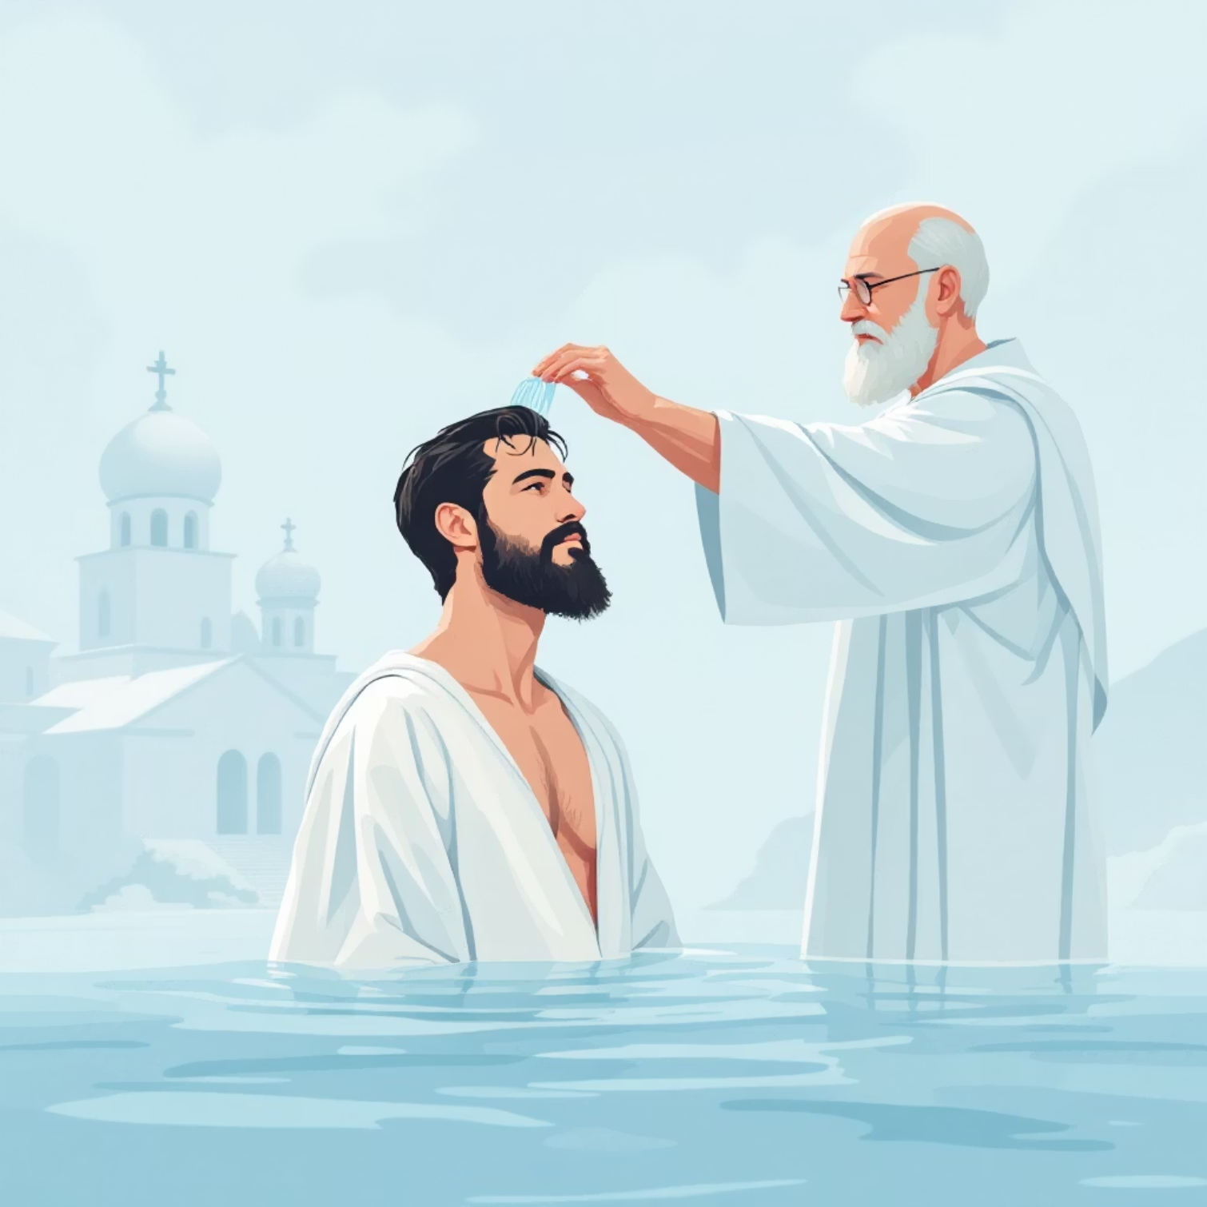

988 рік: Хрещення Князя Володимира
Херсонес
Володимир прийняв християнство за православним обрядом у місті Херсонес (нині територія Криму) у 988 році. За деякими літописами, хрещення відбулося після завоювання міста.
Шлюб із Анною
Отримав дозвіл одружитися з візантійською принцесою Анною, сестрою імператорів Василія II та Костянтина VIII. Цей шлюб був важливим політичним союзом із наймогутнішою державою Європи.
Хрещення Киян
Після повернення до Києва Володимир розпочав масове хрещення жителів столиці, яке відбувалося в річці Дніпро. Так почалося офіційне запровадження християнства на Русі.

Slide 6




Політичне Значення Хрещення
Зміцнення Князівської Влади
Міжнародний Авторитет
Монотеїзм освятив владу князя, проголошуючи її єдиною і встановленою Богом, що сприяло централізації держави.
Київська Русь інтегрувалася до європейської християнської спільноти, отримавши статус повноправної християнської держави.
Дипломатичні Зв'язки
Церковна Організація
Хрещення відкрило шлях для вигідних політичних та культурних зв'язків із Візантією та іншими європейськими країнами.
Була встановлена Київська митрополія, що підпорядковувалася Константинопольському патріархату, що забезпечило поширення церковних інститутів.

Slide 7

Культурні та Соціальні Зміни
Духовний та Освітній Прогрес
Моральні та Правові Реформи
Разом із християнством прийшли писемність, книжність та освіта. Почали створюватися школи та переписуватися церковні книги.
Християнство запровадило нові моральні норми, що базувалися на заповідях.
Розпочалося створення нових законодавчих актів, які включали церковне право, що регулювало сімейні та соціальні відносини.
Будівництво кам’яних храмів за візантійськими зразками, що сприяло розвитку архітектури та мистецтва (іконопис, мозаїка, фрески).
Християнські ідеї милосердя сприяли розвитку соціальної допомоги та піклуванню про бідних.
Володимир збудував Десятинну церкву (церква Успіння Богородиці) — перший кам'яний храм Київської Русі (996 р.).

Slide 8
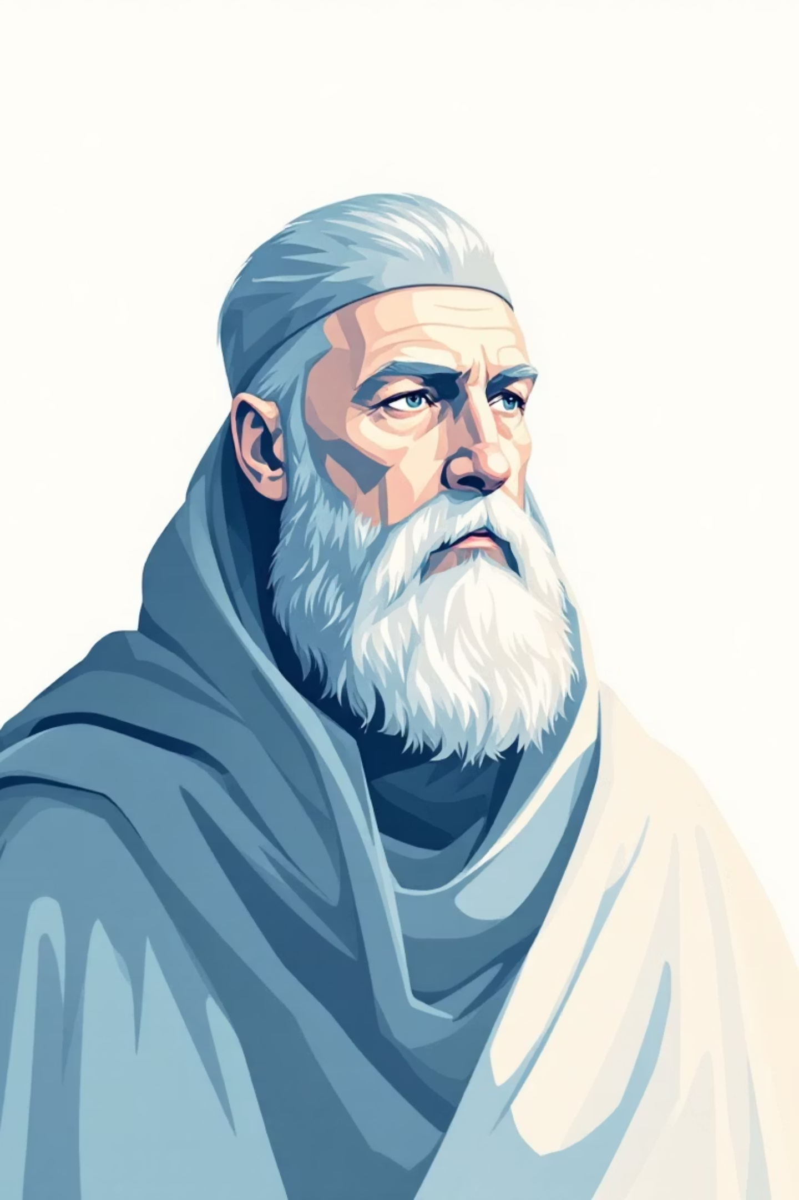
Образ Володимира в Історії та Легендах
Зцілення
Літопис "Повість минулих літ" розповідає, що перед хрещенням Володимир осліп і прозрів лише після обряду, що символізувало духовне прозріння Русі.
Божественний Вибір
Вибір християнства зображується як не просто політичне рішення, а як божественне провидіння, перемога світла над язичницькою "темрявою".
Ім'я "Сонечко"
У народній пам'яті Володимир отримав прізвисько «Володимир — Ясне Сонечко» за його мудрість, доброту та важливість його діянь для народу.
Канонізація
За свої заслуги перед церквою та державою він був канонізований і шанується як «Святий» та «Рівноапостольний».

Slide 9

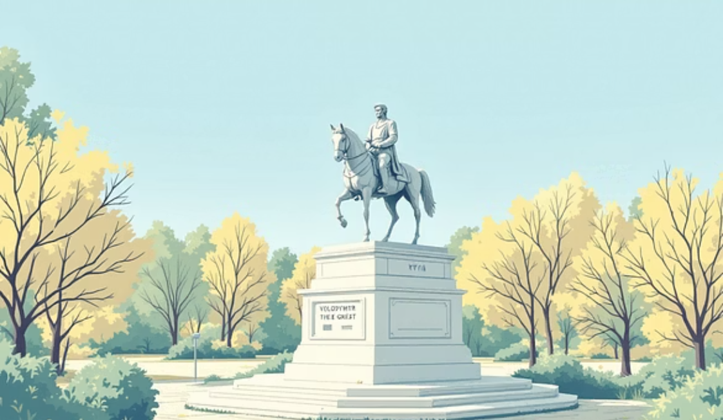

Тривала Спадщина Володимира
Основа Української Культури
Символ Державності
Державний Герб
Особистий знак князя Володимира — тризуб — став малим Державним Гербом сучасної України, підкреслюючи спадкоємність державної традиції.
Християнство, прийняте Володимиром, стало невід'ємною основою духовності, мистецтва та культури українського народу.
Володимир Великий залишається символом єдності та державотворчої місії. Він заклав цивілізаційні основи для майбутньої України.

Slide 10
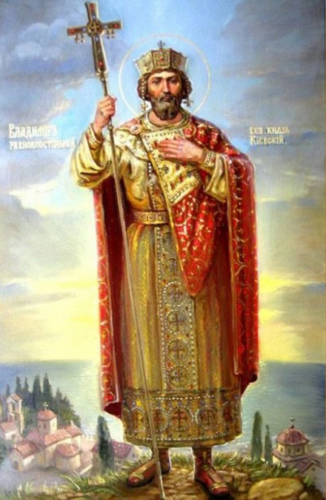
Висновок: Творець Держави і Віри
Володимир Великий не просто прийняв нову віру — він змінив хід історії, об’єднав народ і заклав фундамент для розвитку української державності та культури.
Володимир — хреститель Русі, творець держави і віри.
Його спадщина живе в серцях мільйонів і сьогодні.

